Slide 1
Alimentador Animal
Trabalho de Conclusão de Curso

Slide 2
Integrantes
Antonio Zanini de Farias
Caio César Corrá Bello
Gustavo Teixeira Morais
Hebert Prestes Lima

Slide 3
Escolha do Projeto
Aplicar automação em tarefas repetitivas
Ajudar pessoas com a otimização de seu tempo
Melhorar os cuidados com o animais
Notes:
CAIO

Slide 4
O Que É?
Alimentador animal automatizado
Programado para executar as alimentações periodicamente
Comunicar o estado do reservatório
Notes:
CAIO

Slide 5
Tecnologias
Microcontrolador ESP32 da Espressif
MQTT
Node-RED
Entre outras
Notes:
CAIO

Slide 6
Internet das Coisas (IOT)
Conceito sobre a utilização de uma rede para conectar:
Pequenos computadores
Dispositivos
Sensores e Atuadores
Compartilhando e manipulando os dados para a criação e o monitoramento de processos automatizados
Notes:
ANTONIO

Slide 7
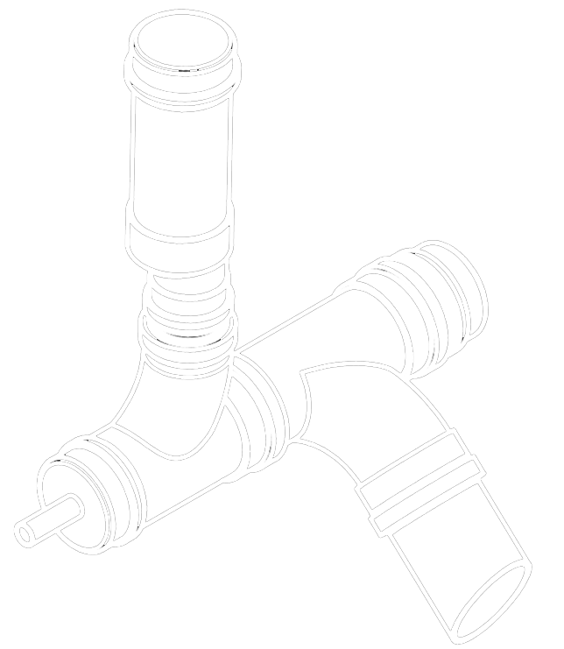
Projeto Mecânico
O dispositivo projetado possui um segmento mecânico na área do armazenamento e transporte da ração animal
A estrutura projetada, tendo em vista a utilização de material PVC para os tubos e a rosca de transporte
Notes:
GUSTAVO

Slide 8
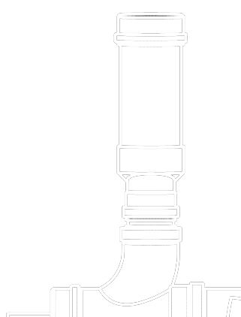
Reservatório
O reservatório é constituído de três elementos:
Tampa
Cilindro de armazenamento
Funil de conexão
O Cilindro possui cavidades paralelas para o encaixe dos sensores de nível de ração
Notes:
GUSTAVO

Slide 9
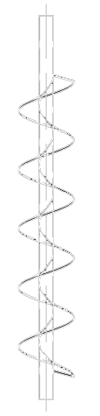
Transporte do Alimento
A rosca helicoidal transforma o movimento rotacional do motor de alimentação em um movimento linear
Quando ativada, empurrará o conteúdo do reservatório em direção ao recipiente de alimentação do animal
Notes:
GUSTAVO

Slide 10
Projeto Eletrônico
A organização do projeto eletrônico toma por base a alimentação elétrica, sendo realizada por uma fonte 12v e uma bateria
Proporcionando um funcionamento resistente a falhas na rede elétrica
Esta alimentação incide no microcontrolador (regulada para 3.3V) e no relé de ativação do motor
Notes:
HEBERT

Slide 11
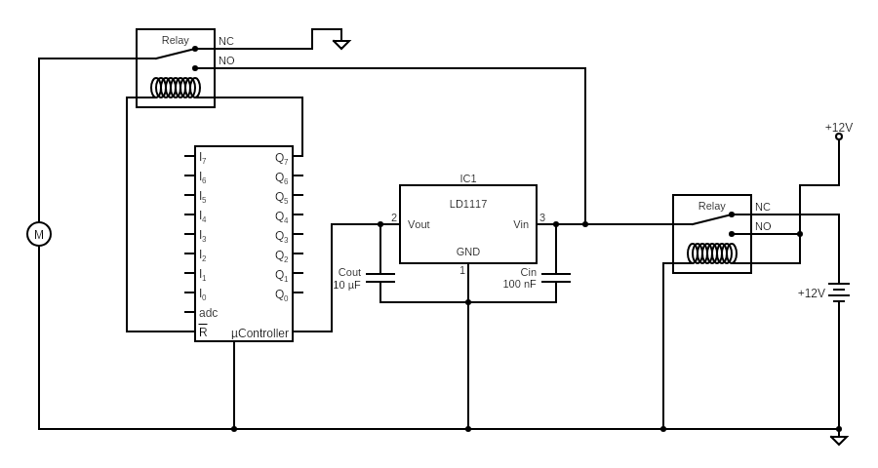
Alimentação Elétrica
Notes:
HEBERT

Slide 12
Sensores e Atuadores
Ligados ao ESP32 se encontram os sensores e atuadores que executarão os processos do sistema
Estes dispositivos são
Display 16x2
2x Sensores de presença (nível do reservatório)
Módulo buzzer
Relé de ativação do motor
Notes:
HEBERT

Slide 13
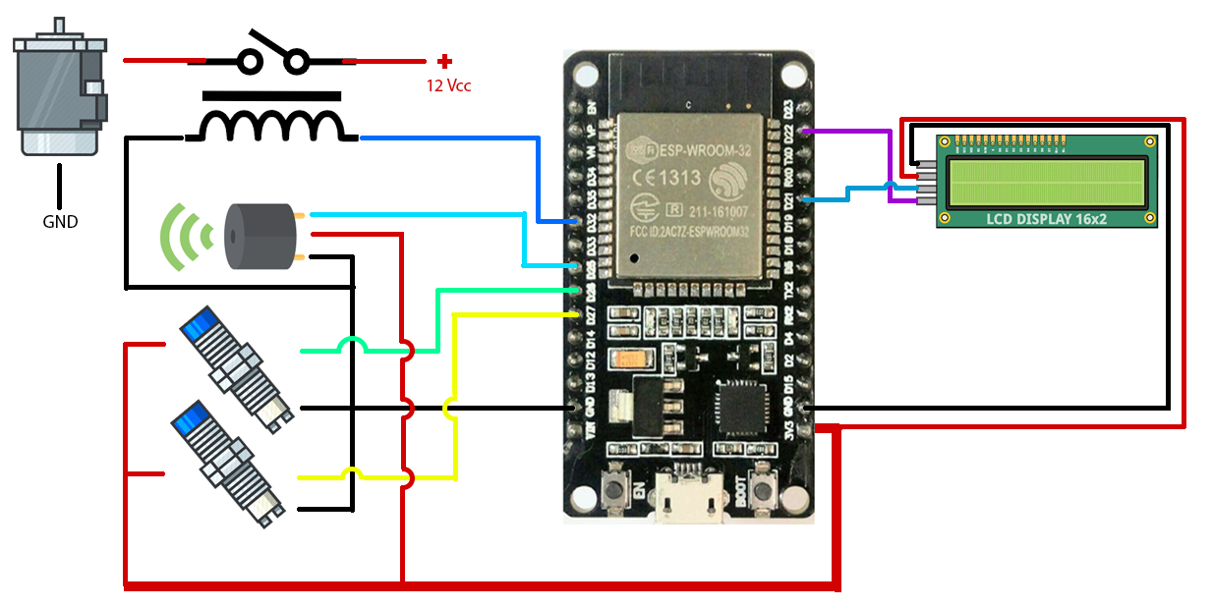
Sensores e Atuadores
Notes:
HEBERT

Slide 14
Projeto de Software
Desenvolvido na linguagem C/C++ personalizada para a plataforma Arduino e contendo recursos únicos do ESP32
Interface desenvolvida em Node-RED, se comunicando com o ESP32 via o protocolo MQTT
Notes:
ANTONIO

Slide 15
Bibliotecas
Foram utilizadas bibliotecas que auxiliaram na manipulação de:
Protocolos de comunicação
Gravação de dados na memória Flash
Envio de avisos sonoros
Notes:
ANTONIO

Slide 16
Processo de Alimentação
A alimentação é o principal processo do sistema
Consome dados vindos dos sensores, das configurações e do horário do sistema
Com base nestes dados, ele define a ativação do motor de alimentação e as informações que serão exibidas nas interfaces do usuário
Notes:
HEBERT

Slide 17
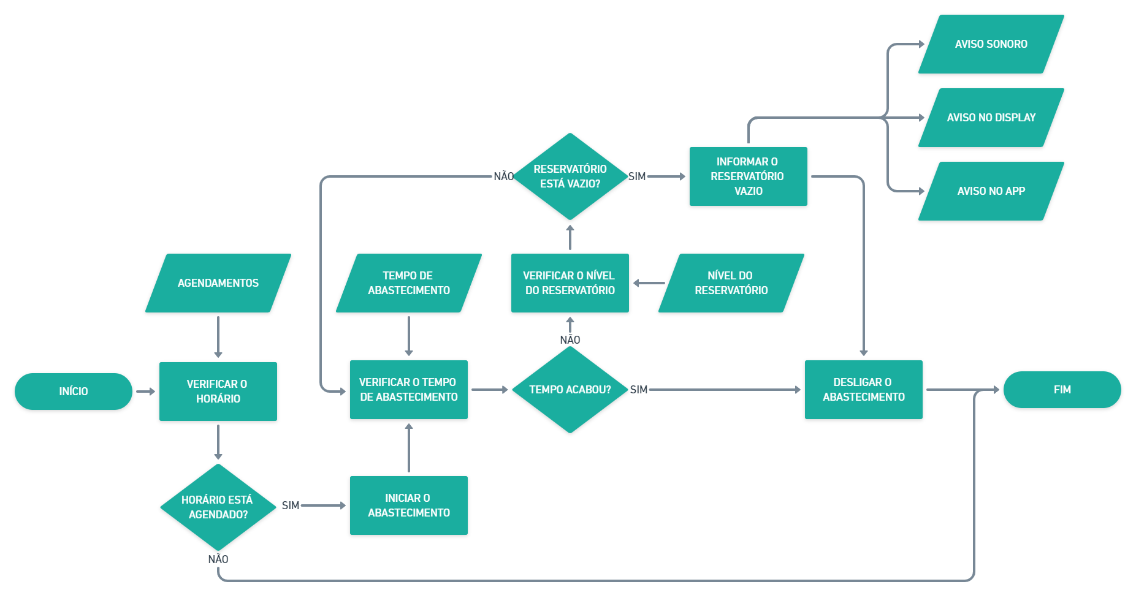
Processo de Alimentação
Notes:
HEBERT

Slide 18
Módulo de Tempo
Sem um módulo RTC no projeto, foi desenvolvido um módulo de código para registrar o horário atual
Este módulo utiliza um núcleo de processamento secundário do ESP32 para realizar o cálculo da passagem do tempo e, a cada hora passada, atualiza o horário atual na internet
Notes:
ANTONIO

Slide 19
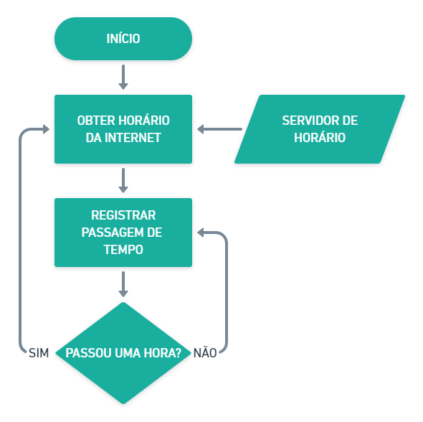
Módulo de Tempo
Notes:
ANTONIO

Slide 20
Interfaces
Programa de interface web foi projetado através do Node-RED para se comunicar com o programa do ESP32
Este programa transmite imediatamente quaisquer mudanças em suas configurações ao microcontrolador através da conexão Wi-Fi
Notes:
CAIO

Slide 21
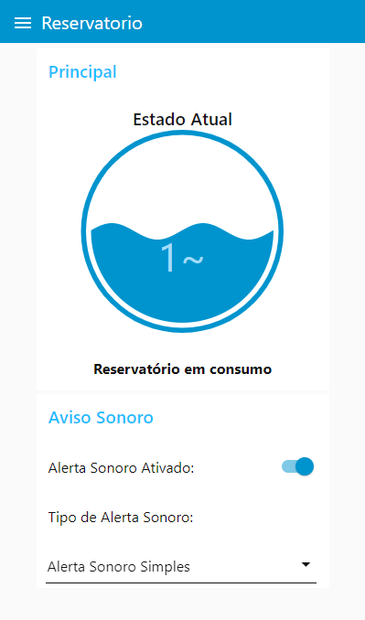
TELA do Reservatório
Exibe o nível do reservatório em tempo real através de uma representação gráfica
Contém a opção de ativação de alertas sonoros em casos de falta de ração ou outros recursos necessários
Assim como a seleção do tipo de alarme sonoro
Notes:
CAIO

Slide 22
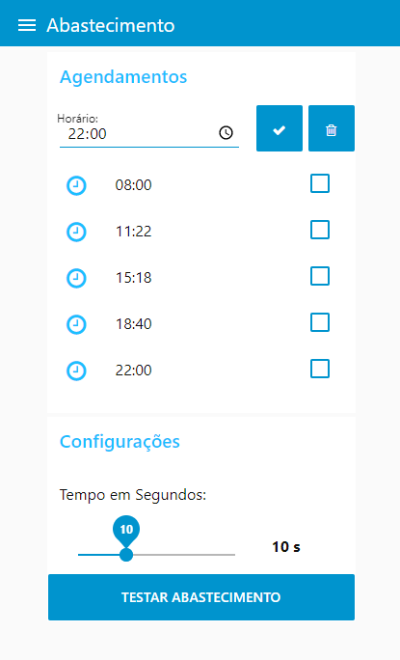
TELA do Abastecimento
Exibe a lista de horários agendados e permite a inclusão e exclusão destes
A configuração de ativação define o tempo de acionamento do motor a cada alimentação
Notes:
CAIO

Slide 23
Conclusão
Ao trabalhar em um projeto proposto, com a utilização de todos os conceitos abordados ao decorrer do curso, colocamos a prova nosso aprendizado e expandimos ainda mais nosso conhecimento em áreas e tecnologias que foram necessárias para a conclusão deste trabalho e, por fim, demos nosso primeiro passo na nossa jornada de aprendizado durante a nossa carreira como técnicos em eletrônica.
Notes:
GUSTAVO

